Slide 1
UNIT 5
ANIMAL RIGHTS

Slide 2
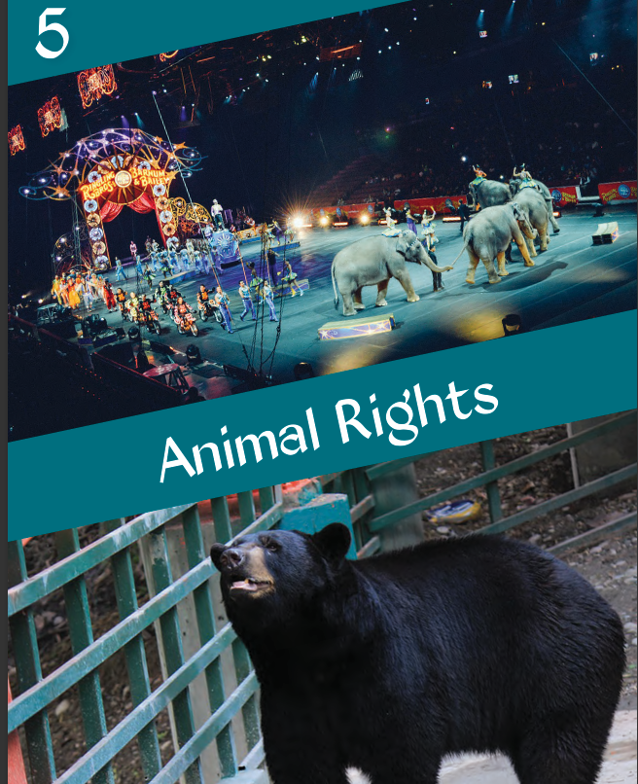
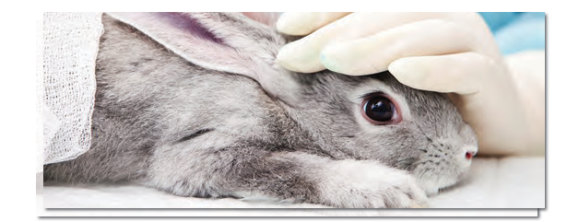
Ύλη σχολικού βιβλίου:
Unit 5 σελίδες 49-64

Slide 3
Προσδοκώμενα μαθησιακά αποτελέσματα
Οι μαθητές επιδιώκεται να:
κατανοούν και να επεξεργάζονται πληροφορίες σχετικά με τη σημασία και την αναγκαιότητα της προστασίας των δικαιωμάτων των ζώων.
αναπτύξουν δεξιότητες κριτικής σκέψης για να αναγνωρίσουν τα αίτια και τις συνέπειες της κακομεταχείρισης των ζώων.
εκφράζουν τα συναισθήματα και τις απόψεις τους για το συγκεκριμένο θέμα και να αναπτύσσουν επιχειρήματα προφορικά αλλά και γραπτά.
αναπτύξουν δεξιότητες συνεργασίας, επικοινωνίας και συντονισμού με τους συμμαθητές τους.
αναπτύξουν ψηφιακές δεξιότητες, όπως η ανάρτηση περιεχομένου, η χρήση εργαλείων συνεργασίας και η δημιουργία διαδραστικών πολυμέσων.

Slide 4
Επιπλέον πληροφορίες
Το λεξιλόγιο του κεφαλαίου βρίσκεται στο πεδίο Έγγραφα.
Το video Save Ralph βρίσκεται στο πεδίο Πολυμέσα
To TED talk βρίσκεται στο πεδίο Πολυμέσα, Συνδέσεις διαδικτύου
Αυτή η φωτογραφία από Άγνωστος συντάκτης με άδεια χρήσης CC BY-NC-ND

